Slide 1
BENCHMARKING VÝKONNOSTI A SPOTŘEBY ZDROJŮ AKUTNÍ LŮŽKOVÉ PÉČE
Report srovnání produkce
Fakultní nemocnice Olomouc
Daniel Hodyc
11/12/2024

Slide 2


Porovnání s benchmarkovou hodnotou
HODNOCENÁ NEMOCNICE NENÍ SOUČÁSTÍ BENCHMARKOVÉ HODNOTY
vs.
Obvykle porovnáváme:
STŘEDNÍ HODNOTU NEMOCNICE
se
STŘEDNÍ HODNOTOU BENCHMARKOVÉHO SOUBORU

Slide 3
Porovnání s benchmarkovou hodnotou
FN Brno
FN KV
FN Motol
FN Plzeň
VFN
FN Ostrava
FN Bulovka
Homolka
IKEM
ÚVN
FN Olomouc
BENCHMARK
PRO Olomouc
(data 2023)
PRŮMĚR
Olomouc
(data 2023)
Počet případů NEM: 51 197

Slide 4
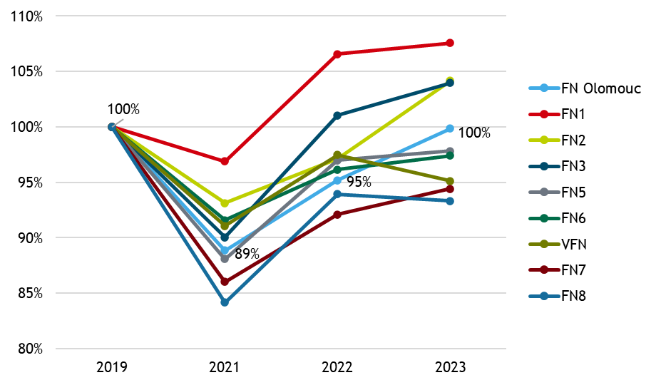
Vývoj počtu případů oproti roku 2019
FN Olomouc
Graf ukazuje vývoj celkového počtu případů (před otrimováním, dohromady do 18 let i nad 18 let).

Slide 5
ZÁKLADNÍ UKAZATELE – ošetřovací dny
Z dat výkonů ošetřovacích dnů jsou vytvořeny skupiny
Ošetřovací dny jsou oceněny hodnotou bodu 1 Kč
OŠETŘOVACÍ DNY (OD)
OD Standard
OD Intenzivní péče

Slide 6
ZÁKLADNÍ UKAZATELE – výkony
Z dat výkonů jsou vytvořeny skupiny výkonů – do nich jsou výkony přiřazeny
Výkony jsou oceněny hodnotou bodu (základní hodnoty z úhradové vyhlášky)
VÝKONY
Laboratoře
Zobrazovací metody
Anesteziologie
Nukleární medicína
Operační výkony
Invazivní kardiologie a angiologie
Dialýza, umělá výživa
Endoskopie
Radioterapie
Rehabilitace
Ostatní

Slide 7
ZÁKLADNÍ UKAZATELE – materiál
MATERIÁL
ZUM
ZULP
  IVLP
    IVLP Transfuzní přípravky
    IVLP Nukl. medicína
    IVLP Ostatní
  HVLP
    HVLP – ATC B (Krev)
    HVLP - ATC J (Antibiotika)
    HVLP – ATC L (Cytostatika)
    HVLP Ostatní
Z dat ZUM a ZULP jsou vytvořeny skupiny - do nich jsou položky přiřazeny
Položky ZUM i ZULP jsou oceněny jednotnou cenou pro všechny nemocnice (číselníkovou nebo maximální v datovém souboru)
Z nákladů vyřazeny léky hrazené mimo DRG – centrové léky, koagulační faktory, plazma..

Slide 8
PRAVIDLA PRO TRIMOVÁNÍ
Olomouc
2023
475
případů
151 případů
317 případů
467 případů
Případy s extrémně dlouhou hospitalizací: Délka hospitalizace případu > 2násobek hodnoty horního časového trimpointu u DRG skupiny, kam je případ řazen (hodnota HTP_los z číselníku RV pro rok 2023)
Materiálové náklady (po standardizaci) jsou extrémně vysoké: Materiálové náklady (tedy ZUP = ZUM+ZULP) > 3násobek hodnoty horního materiálového trimpointu (HTP_mat) pro rok 2023
a zároveň Materiálové náklady > 100 000 Kč
Náklady případu na výkony + ošetřovací dny jsou nulové
Případy s VDG Covid: Vykázána VDG s kódem U07.1 - COVID-19, virus laboratorně prokázán

Slide 9
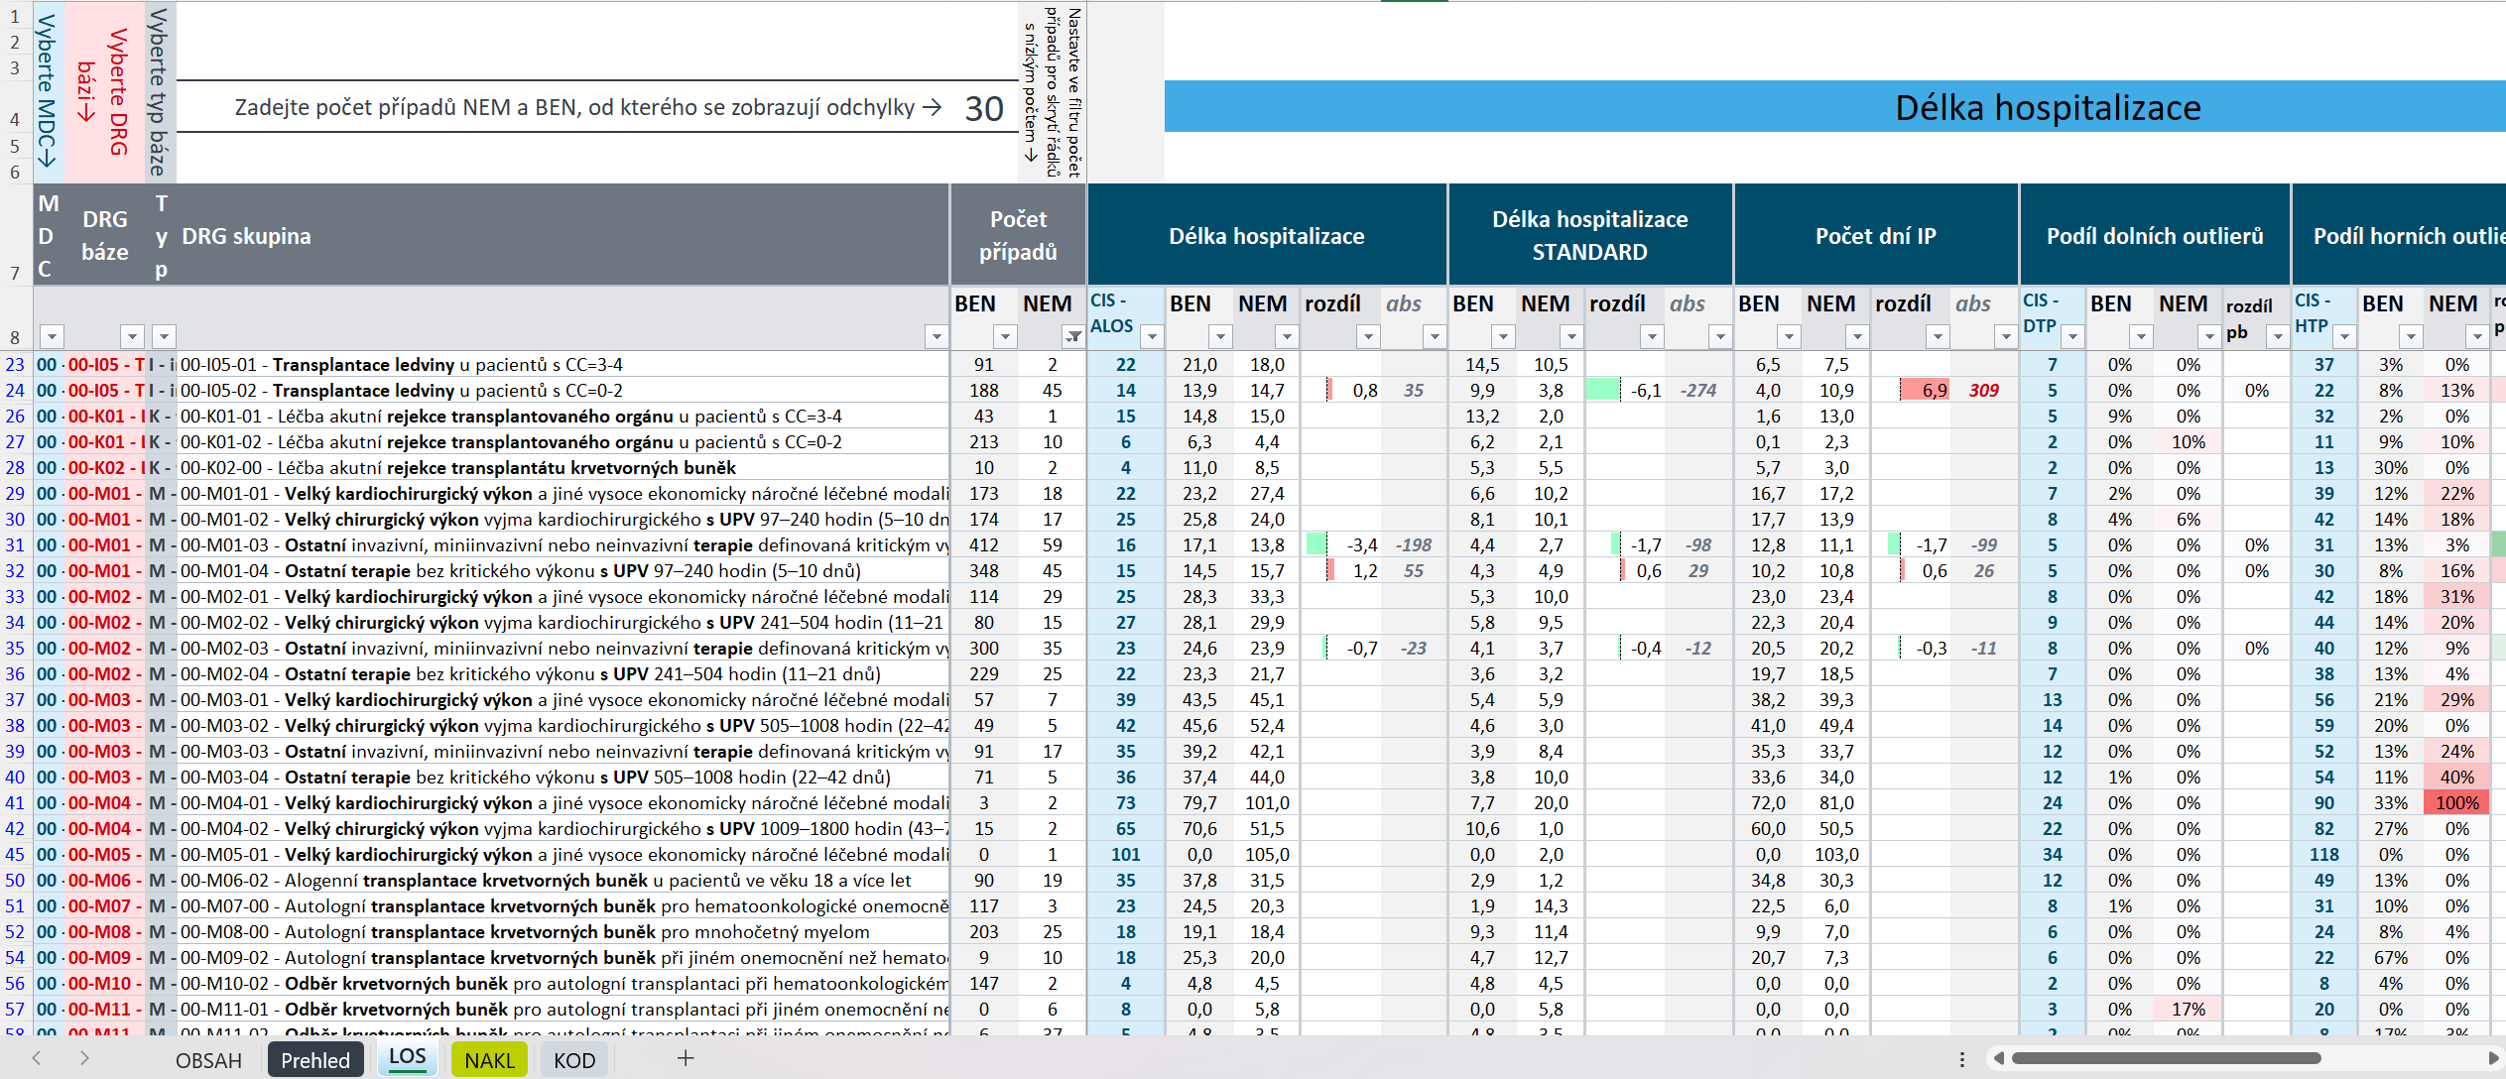
Předávané výstupy - reporty srovnání produkce
Sešit RSP – 2x - pro věkové kategorie do 18 let a nad 18 let
- 4 prohlížecí listy
List Prehled – srovnání na úrovni MDC a typu DRG báze
List LOS – odchylky související s délkou pobytu
List NAKL – odchylky související s náklady na materiál a komplement
List KOD – odchylky související s vykazováním VDG

Slide 10
Předávané výstupy - reporty srovnání produkce
Sešit RSP – 2x - pro věkové kategorie do 18 let a nad 18 let
Pokud není splněna podmínka, že počet případů benchmarku i počet případů nemocnice jsou vyšší než nastavené hodnoty, ukazatel se nezobrazuje. Čím vyšší počet případů, tím se zvyšuje pravděpodobnost, že hodnoty pro nemocnici jsou nenáhodné; za nejvhodnější nastavení považujeme 30 případů.
Nechceme-li zobrazovat skupiny s nízkou frekvencí, použijeme standardní nastavení filtru u ukazatele počet případů – NEM.

Slide 11
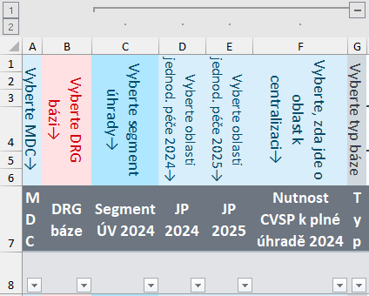
Předávané výstupy - reporty srovnání produkce
Sešit RSP – 2x - pro věkové kategorie do 18 let a nad 18 let
Možnost volit
typ úhradového segmentu pro rok 2024
oblasti určené k jednodenní péči v roce 2024, resp. 2025
oblasti určené k centralizaci, v nichž je nutné k plné úhradě mít status příslušného centra vysoce specializované péče
Pro zachování přehlednosti jsou tyto sloupce skryté, lze je však snadno odkrýt/skrýt pomocí tlačítek +/- nahoře nad názvy sloupců.

Slide 12
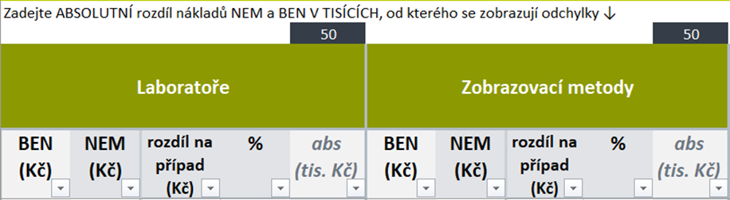
Předávané výstupy - reporty srovnání produkce
Sešit RSP – 2x - pro věkové kategorie do 18 let a nad 18 let
U jednotlivých typů nákladů se hodnota ukazatele nezobrazuje, pokud rozdíl v absolutním vyjádření
(NEM-BEN) x (počet případů NEM)
není mimo zvolené rozmezí v tisících (+/-). Např. rozdíl v nákladech na laboratoře (a stejně tak podílový ukazatel a rozdíl v absolutním vyjádření) se při nastavení 50 nebudou zobrazovat, pokud rozdíl přenásobený počtem případů nemocnice nebude alespoň 50 tisíc.

Slide 13
Meziroční srovnání po MDC a typech DRG bází
V dalších částech prezentace pracujeme již jen s případy po otrimování, není-li výslovně řečeno jinak.

Slide 14
Délka hospitalizace a pobyt na JIP
Vývoj po MDC - invazivní báze
NAD 18 LET
Celková odchylka je součtem abs. odchylek v lůžkodnech oproti benchmarku přes jednotlivé DRG skupiny.
U invazivních bází je délka hospitalizace obvykle nad úrovní benchmarku, celkově zůstala odchylka stejná jako v roce 2022; pobyt na JIP je naopak obvykle pod úrovní benchmarku

Slide 15
Délka hospitalizace a pobyt na JIP
Vývoj po MDC - miniinvazivní a diagn. báze
NAD 18 LET
MINIINVAZIVNÍ
DIAGNOSTICKÉ
Výrazná změna odchylky pouze u UPV

Slide 16
Délka hospitalizace a pobyt na JIP
Vývoj po MDC - konzervativní báze
NAD 18 LET
Ve většině MDC je celková odchylka pod úrovní benchmarku; výrazný nárůst zejména u neurologie, která má i nejvyšší odchylku u pobytu na JIP

Slide 17
Náklady na komplement a ZUM
Vývoj po MDC - invazivní báze
NAD 18 LET
Celková odchylka je součtem odchylek oproti benchmarku přes jednotlivé DRG skupiny.
U invazivních skupin výrazně vzrostly odchylky v nákladech na laboratoře, v některých MDC také odchylky u ZUM a zobrazovacích metod; celková odchylka v nákladech na ZUM však výrazně klesla ještě více pod úroveň benchmarku (zejména díky neurochirurgii)

Slide 18
Náklady na komplement a ZUM
Vývoj po MDC - miniinvazivní a diagn. báze
NAD 18 LET
MINIINVAZIVNÍ
DIAGNOSTICKÉ
Výrazný nárůst odchylky v nákladech na ZUM, zejména u invazivní kardiologie, kde vzrostla i odchylka v nákladech na laboratoře a zobr. metody

Slide 19
Náklady na komplement a ZUM
Vývoj po MDC - konzervativní báze
NAD 18 LET
Odchylka v nákladech na laboratoře ve většině MDC narostla ještě více nad úroveň benchmarku, výjimkou je zejména pokles u psychiatrie

Slide 20
DÉLKA HOSPITALIZACE PO MDC

Slide 21
MDC 01 – nervový systém
DRG skupiny s absolutní odchylkou nad 100 dní + příbuzné skupiny
Hodnoty BEN, NEM a srovnání s číselníkovou hodnotou
+1 563 dní

Slide 22
MDC 01 – nervový systém
U infarktů a odstranění uzávěrů cévy je odchylka způsobena pobytem na JIP, v ostatních skupinách pobytem na standardním lůžku
+1 081 dní
+788 dní IP

Slide 23
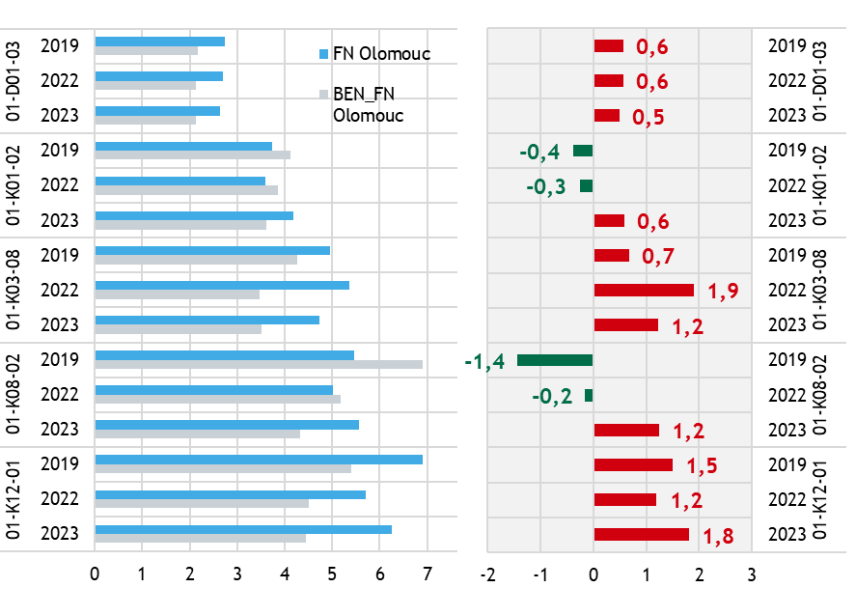
MDC 01 – nervový systém
NAD 18 LET
MEZIROČNÍ SROVNÁNÍ
 | Počet FNOL 2023 | Průměrná délka hospitalizace | Průměrná odchylka
01-D01-03 - Jiný dlouhodobý diagnostický monitoring | 770
01-K01-02 - Autoimunitní onemocnění centrální nervové soustavy u pacientů s CC=0 | 279
01-K03-08 - Epilepsie mimo CVSP u pacientů ve věku 18-74 let s CC=0 | 84
01-K08-02 - Neuropatie a onemocnění motoneuronu (mimo mononeuropatie horní končetiny) u pacientů s CC=0 | 143
01-K12-01 - Jiná cévní onemocnění mozku a míchy v komplexním CVSP | 120
POČET DNÍ

Slide 24
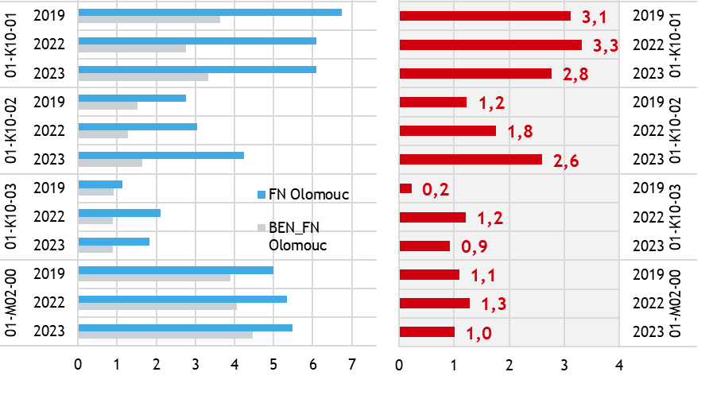
MDC 01 – nervový systém
NAD 18 LET
MEZIROČNÍ SROVNÁNÍ
 | Počet FNOL 2023 | Průměrný pobyt na JIP | Průměrná odchylka
01-K10-01 - Mozkový infarkt v komplexním CVSP u pacientů s CC=3-4 | 31
01-K10-02 - Mozkový infarkt v komplexním CVSP u pacientů s CC=1-2 | 101
01-K10-03 - Mozkový infarkt v komplexním CVSP u pacientů s CC=0 | 324
01-M02-00 - Odstranění uzávěru cévy endovaskulární cestou pro onemocnění nervové soustavy | 137
POČET DNÍ IP

Slide 25
MDC 04 – dýchací systém - resekce plic
+231 dní

Slide 26
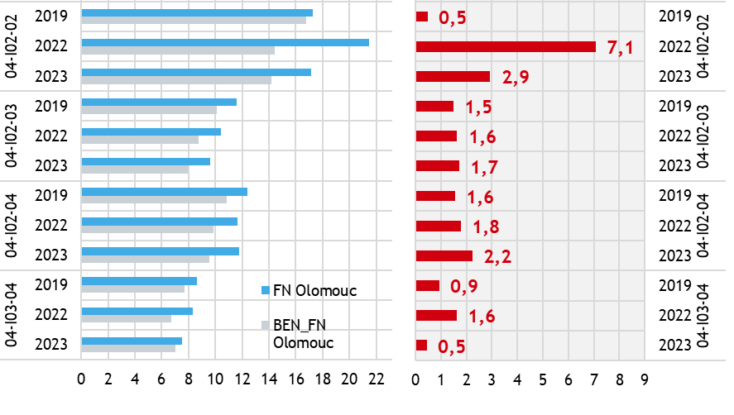
MDC 04 – dýchací systém - resekce plic
NAD 18 LET
MEZIROČNÍ SROVNÁNÍ
 | Počet FNOL 2023 | Průměrná délka hospitalizace | Průměrná odchylka
04-I02-02 - Anatomická resekce plic u pacientů s CC=3-4 | 15
04-I02-03 - Anatomická resekce plic provedená thorakoskopicky u pacientů s CC=0-2 | 62
04-I02-04 - Anatomická resekce plic provedená otevřeným přístupem u pacientů s CC=0-2 | 24
04-I03-04 - Extraanatomická resekce plic pro méně závažnou hlavní diagnózu u pac. s CC=0-2 | 37
POČET DNÍ

Slide 27
MDC 05 – oběhový systém
DRG skupiny s absolutní odchylkou nad 100 dní + příbuzné skupiny
+817 dní

Slide 28
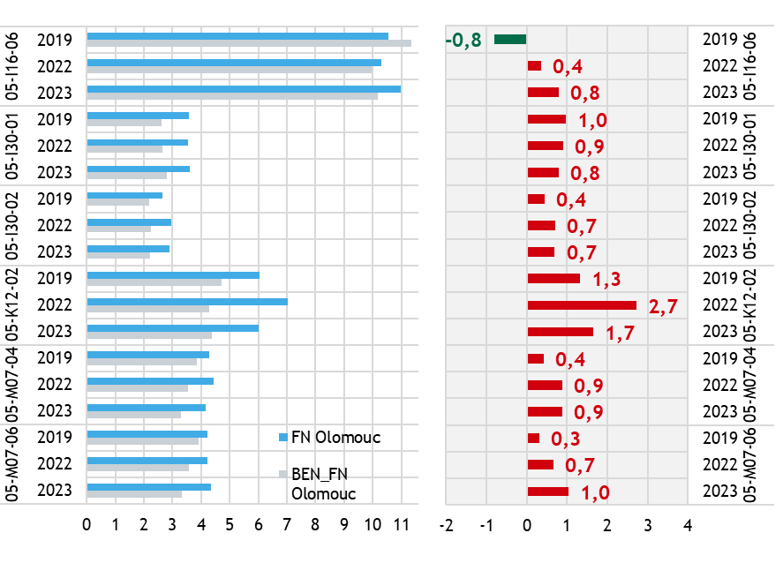
MDC 05 – oběhový systém
NAD 18 LET
MEZIROČNÍ SROVNÁNÍ
 | Počet FNOL 2023 | Průměrná délka hospitalizace | Průměrná odchylka
05-I16-06 - Aortokoronární bypass nebo jiný výkon na koronárních tepnách ze sternotomie u pacientů s CC=0-3 | 156
05-I30-01 - Operace povrchových končetinových žil s ošetřením refluxu otevřeným přístupem | 149
05-I30-02 - Operace povrchových končetinových žil termickými metodami | 101
05-K12-02 - Funkční a strukturální poruchy tepen mimo aortu u pacientů s CC=0-2 | 152
05-M07-04 - Angioplastika centrálních a periferních cév se zavedením stentu u pacientů s CC=0-3 | 75
05-M07-06 - Angioplastika centrálních a periferních cév bez zavedení stentu u pacientů s CC=0-3 | 182
POČET DNÍ

Slide 29
MDC 17 – nemoci krvetvorby a špatně diferencované novotvary
DRG skupiny s absolutní odchylkou nad 100 dní + příbuzné skupiny
+1 631 dní
+390 dní IP
Oproti roku 2022 změna klasifikace (jiné rozdělení dle věku a CC skóre, nezohledňována chemoterapie/cílená léčba) -> skupiny nelze srovnávat
Za celou MDC 17 pokles odchylky v celkové délce hospitalizace (z 2 100 na 1 600 lůžkodní) i v pobytu na JIP (z -198 na -309 lůžkodní IP)

Slide 30
Ostatní MDC
DRG skupiny s absolutní odchylkou nad 100 dní celkem nebo na JIP + příbuzné skupiny
MDC 06+07
MDC 08
MDC 13+14
MDC 18
+2 366 dní
+469 dní IP

Slide 31
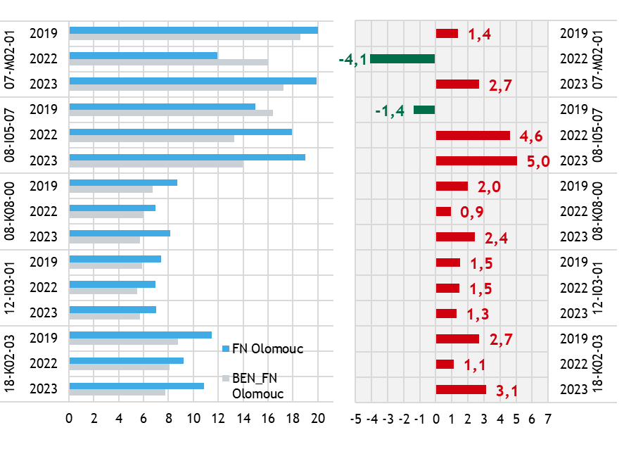
Ostatní MDC
NAD 18 LET
MEZIROČNÍ SROVNÁNÍ
 | Počet FNOL 2023 | Průměrná délka hospitalizace | Průměrná odchylka
07-M02-01 - Opakovaný endoskopický nebo radiologický výkon pro onem. hepatobil. soustavy nebo slinivky břišní | 46
08-I05-07 - Implantace cervikokapitální endoprotézy kyčle | 37
08-K08-00 - Jiná onemocnění páteře a bolest zad | 374
12-I03-01 - Roboticky asistované odstranění prostaty bez mízních uzlin | 102
18-K02-03 - Bakteriální, mykotické a parazitární nemoci nezařazené jinde u pacientů s CC=0 | 69
POČET DNÍ

Slide 32
DOLNÍ A HORNÍ OUTLIEŘI

Slide 33
Skupiny s podílem dolních outlierů v nemocnici nad 20 % případů
Bezlimitní úhrada
Paušální úhrada
Srovnání s číselníkovou hodnotou
ALOS
Dolní trimpoint
Skupiny zařazené od roku 2025 do režimu jednodenní péče
-1 558 dní
-120 j. cm oproti BEN
-187 j. cm oproti číselníku

Slide 34
Skupiny s podílem horních outlierů v nemocnici nad 15 % případů
Bezlimitní úhrada
Paušální úhrada
Srovnání s číselníkovou hodnotou
ALOS
Horní trimpoint
+1 332 dní
+77 j. cm oproti BEN
Výnos za 54 jednotek casemixu je přibližně 3,7 mil. Kč (při centrální základní sazbě CZ-DRG v roce 2023 = 68 460 Kč)
+54 j. cm oproti číselníku

Slide 35
NÁKLADY NA MATERIÁL

Slide 36
Náklady na materiál ZUM
MDC 05 - oběhový systém
DRG skupiny s absolutní odchylkou nad 200 tis. Kč
+47,6 mil. Kč
V roce 2022 průměrné náklady v nemocnici byly na úrovni benchmarku (158 tis. Kč)

Slide 37
Náklady na materiál ZUM
MDC 05 - oběhový systém
MEZIROČNÍ SROVNÁNÍ
U většiny skupin meziroční nárůst nákladů na ZUM, zejména u komplexních arytmií

Slide 38
Náklady na materiál ZUM
MDC 06+07 - endoskopie
+14,7 mil. Kč

Slide 39
Náklady na materiál ZUM
MDC 06+07 - endoskopie
MEZIROČNÍ SROVNÁNÍ
Podobná odchylka v nákladech na ZUM i v roce 2022

Slide 40
Náklady na materiál ZUM
MDC 08 - muskuloskeletální systém
DRG skupiny s absolutní odchylkou nad 100 tis. Kč + příbuzné skupiny

Slide 41
Náklady na materiál ZUM
MDC 08 - muskuloskeletální systém
MEZIROČNÍ SROVNÁNÍ
Oproti roku 2022 podobné nebo nižší odchylky v nákladech na ZUM

Slide 42
Náklady na materiál ZUM
MDC 13+14 - gynekologie a porodnictví
DRG skupiny s absolutní odchylkou nad 100 tis. Kč
+4,7 mil. Kč

Slide 43
Náklady na materiál ZUM
MDC 13+14 - gynekologie a porodnictví
MEZIROČNÍ SROVNÁNÍ
Oproti roku 2022 nárůst odchylek v nákladech na ZUM

Slide 44
Náklady na materiál ZUM
Ostatní MDC
DRG skupiny s absolutní odchylkou nad 200 tis. Kč + příbuzné skupiny
MDC 04
MDC 10
MDC 17
+4,9 mil. Kč

Slide 45
Náklady na materiál ZUM
Ostatní MDC
MEZIROČNÍ SROVNÁNÍ
V některých DRG skupinách výrazný nárůst odchylky oproti roku 2022

Slide 46
Vyšší náklady na antibiotika
DRG skupiny s absolutní odchylkou nad 50 tis. Kč
MDC 01
MDC 05
MDC 11+12
+1,3 mil. Kč

Slide 47
Vyšší náklady na transfuzní přípravky
DRG skupiny s absolutní odchylkou nad 100 tis. Kč + příbuzné skupiny
+2,5 mil. Kč
MDC 04
MDC 06+07
MDC 17

Slide 48
Skupiny s podílem dolních mat. outlierů v nemocnici nad 30 % případů
(pouze skupiny s dolním mat. trimpointem > 1)
Bezlimitní úhrada
Paušální úhrada
Srovnání s číselníkovou hodnotou
Prům. náklady na MAT
Dolní trimpoint
-13,8 mil. Kč
-110 j. CM oproti BEN
Velmi nízké ceny vykazovaného materiálu oproti VZP max způsobují zařazení případů mezi dolní outliery - průměrné náklady v cenách VZP max jsou 72 421 Kč, ve vykazovaných cenách 36 423 Kč
-188 j. CM oproti číselníku

Slide 49
Skupiny s podílem horních mat. outlierů v nemocnici nad 30 % případů
(pouze skupiny s náklady NEM > 5 tis. Kč)
Prům. náklady na MAT
Horní trimpoint
Srovnání s číselníkovou hodnotou
Bezlimitní úhrada
+50 mil. Kč
+70 j. CM oproti BEN
Paušální úhrada
+79 j. CM oproti číselníku

Slide 50
NÁKLADY NA KOMPLEMENT

Slide 51
Náklady na laboratorní vyšetření
MDC 17 - nemoci krvetvorby a špatně dif. novotvary
DRG skupiny s absolutní odchylkou nad 100 tis. Kč
+15,3 mil. Kč

Slide 52
Náklady na laboratorní vyšetření
MDC 17 - nemoci krvetvorby a špatně dif. novotvary
MEZIROČNÍ SROVNÁNÍ

Slide 53
Náklady na laboratorní vyšetření
MDC 01 - nervový systém
DRG skupiny s absolutní odchylkou nad 200 tis. Kč + příbuzné skupiny
+7,2 mil. Kč

Slide 54
Náklady na laboratorní vyšetření
MDC 01 - nervový systém
MEZIROČNÍ SROVNÁNÍ
Ve většině DRG skupin nárůst odchylky oproti roku 2022

Slide 55
Náklady na laboratorní vyšetření
MDC 04 - dýchací systém
DRG skupiny s absolutní odchylkou nad 200 tis. Kč
+6,7 mil. Kč

Slide 56
Náklady na laboratorní vyšetření
MDC 04 - dýchací systém
MEZIROČNÍ SROVNÁNÍ
Podobné odchylky jako v roce 2022

Slide 57
Náklady na laboratorní vyšetření
MDC 05 - oběhový systém
DRG skupiny s absolutní odchylkou nad 100 tis. Kč
+4,2 mil. Kč

Slide 58
Náklady na laboratorní vyšetření
MDC 05 - oběhový systém
MEZIROČNÍ SROVNÁNÍ

Slide 59
Náklady na laboratorní vyšetření
MDC 08 - muskuloskeletální systém
DRG skupiny s absolutní odchylkou nad 100 tis. Kč
+3 mil. Kč

Slide 60
Náklady na laboratorní vyšetření
MDC 08 - muskuloskeletální systém
MEZIROČNÍ SROVNÁNÍ
Podobné odchylky jako v roce 2022

Slide 61
Náklady na laboratorní vyšetření
Ostatní MDC
DRG skupiny s absolutní odchylkou nad 200 tis. Kč
MDC 06+07
MDC 09
MDC 11+12
+5,9 mil. Kč

Slide 62
Náklady na laboratorní vyšetření
Ostatní MDC
MEZIROČNÍ SROVNÁNÍ

Slide 63
Náklady na zobrazovací metody
DRG skupiny s absolutní odchylkou nad 200 tis. Kč
MDC 01
MDC 05
MDC 08
+7,6 mil. Kč

Slide 64
Náklady na zobrazovací metody
MEZIROČNÍ SROVNÁNÍ
Podobná odchylka v nákladech na zobrazovací metody i v roce 2022

Slide 65
NÁLEZY U DĚTÍ DO 18 LET

Slide 66
MDC 15 – novorozenci
-857 dní
-377 dní IP

Slide 67
SPECIFICKÉ OBLASTI PÉČE

Slide 68
Oblasti klinických protokolů
TEP kyčle a kolene
Výrazně kratší hospitalizace, jen nepatrně delší pobyt na JIP
-2 139 dní
+193 dní IP
Výrazně vyšší náklady na laboratoře, nižší náklady na transfuzní přípravky
+728 tis. Kč
-41 tis. Kč
-793 tis. Kč

Slide 69
Oblasti klinických protokolů
Resekce střeva a konečníku
Kratší hospitalizace, vyšší náklady na laboratoře, ostatní položky srovnatelné
-181 dní
-12 dní IP
+513 tis. Kč
-15 tis. Kč
+39 tis. Kč

Slide 70
Oblasti klinických protokolů
Resekce slinivky a jater
Kratší hospitalizace i pobyt na JIP, vyšší náklady na laboratoře, nižší náklady na ATB a transfuzní přípravky
-224 dní
-257 dní IP
+692 tis. Kč
-153 tis. Kč
-129 tis. Kč

Slide 71
Roboticky asistovaná operativa
Vývoj počtu případů
Na polovinu ubylo i nerobotických odstranění prostaty bez mízních uzlin
Včetně otrimovaných, bez rozlišení věku

Slide 72
Roboticky asistovaná operativa
Délka hospitalizace a pobyt na JIP
NAD 18 LET
DO 18 LET
Kratší hospitalizace oproti nerobotickým operacím, nicméně benchmark dokáže díky robotovi zkrátit hospitalizace výrazně více
+254 dní

Slide 73
Roboticky asistovaná operativa
Náklady na ZUM
NAD 18 LET
DO 18 LET

Slide 74
Jednodenní péče (JP) dle úhradové vyhlášky 2024
NAD 18 LET
Režim JP byl v roce 2023 ve FNOL využíván jen výjimečně
Někde může být nízký podíl případů vhodných k JP - např. hysterektomie, antirefluxní plastiky, ...

Slide 75
Jednodenní péče (JP) dle úhradové vyhlášky 2024
DO 18 LET
Ani u dětí nebyly v roce 2023 na rozdíl od benchmarku v režimu JP prováděny žádné výkony

Slide 76
Jednodenní péče (JP) - nové skupiny dle úhradové vyhlášky 2025
NAD 18 LET
Naopak v oblasti invazivní kardiologie, zařazené do režimu JP od roku 2025, FNOL již v roce 2023 využívala režim JP více než benchmark

Slide 77
NÁLEZY SOUVISEJÍCÍ S VYKAZOVÁNÍM A KÓDOVÁNÍM

Slide 78
Podíl případů MDC 88+99
MDC 88 obsahuje atypické případy, v rámci nichž jsou provedeny výkony, které přímo nesouvisí s hlavní diagnózou a zároveň jsou v dané MDC kritickým výkonem
Př.: Pacientka hospitalizovaná pro N85.0 Dysfunkční hyperplastické endometrium má v rámci HP vykázán výkon 63611 HYSTEROSKOPIE DIAGNOSTICKÁ a zároveň výkon 63575 HYSTEREKTOMIE RADIKÁLNÍ (WERTHEIM, MACKENRODT, MEIGS). Vzhledem k tomu, že výkon 63575 je připuštěn pouze pro zhoubné novotvary a nikoliv pro hlavní diagnózu N85.0, není v klasifikaci zohledněn a takový případ je klasifikován do DRG báze 13-I19 Malý operační výkon pro onemocnění ženské reprodukční soustavy. Ponechání HP v DRG bázi 13-I19 a nepřeřazení HP do MDC 88 by v důsledku vedlo ke zkreslení výpočtu průměrných celkových nákladů pro DRG skupiny báze 13-I19.
Případy vyřazené na základě kontroly logických vazeb a přípustných kódů

Slide 79
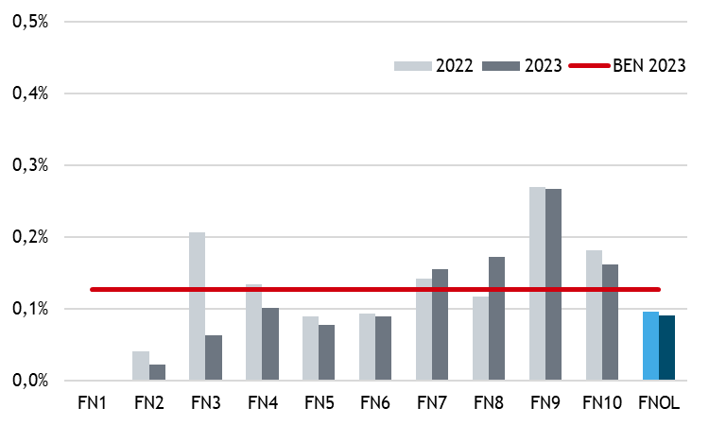
Podíl případů MDC 88+99
FN Olomouc 2023:
26 případů v MDC 88 + 19 případů v MDC 99
rozdíl průměrné RV v ostatních MDC a MDC 88+99 = 0,85
BEN
Ztráta v mil. Kč (2023):
0 | 0,2 | 1,4 | 1,7 | 1,7 | 1,8 | 2,9 | 4,6 | 5,7 | 8,5 | 2,6

Slide 80
Případy nemocnice v MDC 88+99
Obvykle věk vyšší než 0
Např. výkon 76559 — Transuretrální resekce tumoru močového měchýře nad 2 cm nebo mnohočetného u pacientů s HDG R31 - Neurčená hematurie

Slide 81
Podíl případů klasifikovaných do DRG bází s nejnižší prioritou
Případy, které se na základě HDG zařadí do MDC, ale už ne do žádné konkrétní DRG báze, skončí v DRG bázi s nejnižší prioritou (a obvykle i nejnižší RV) - snahou by mělo být aspoň část těchto případů zařadit do konkrétnější báze

Slide 82
Nálezy související s vykazováním a kódováním
Kódování VDG?
Nižší podíl případů s vyšším CC v MDC 01
Bezlimitní úhrada
Paušální úhrada

Slide 83
Nálezy související s vykazováním a kódováním
Kódování VDG?
Nižší podíl případů s vyšším CC v MDC 01, 03 a 05
Bezlimitní úhrada
Paušální úhrada

Slide 84
Nálezy související s vykazováním a kódováním
Kódování VDG?
Nižší podíl případů s vyšším CC v MDC 06 a 07
Bezlimitní úhrada
Paušální úhrada

Slide 85
Nálezy související s vykazováním a kódováním
Kódování VDG?
Nižší podíl případů s vyšším CC v MDC 08 a 09
Bezlimitní úhrada
Paušální úhrada

Slide 86
Nálezy související s vykazováním a kódováním
Kódování VDG?
Nižší podíl případů s vyšším CC v MDC 11 a 12
Bezlimitní úhrada
Paušální úhrada

Slide 87
Nálezy související s vykazováním a kódováním
Kódování VDG?
Nižší podíl případů s vyšším CC v MDC 13, 17 a 18
Bezlimitní úhrada
Paušální úhrada

Slide 88
ZÁVĚR

Slide 89
Vyšší náklady na laboratorní vyšetření
DRG skupiny s více než 30 případy
+30 mil. Kč
Vyšší náklady napříč celou produkcí - celková odchylka přes všechny početnější DRG skupiny je 30 mil. Kč

Slide 90
MDC 05 – oběhový systém
Náklady na materiál
+47,6 mil. Kč
Výrazný meziroční nárůst odchylky, zejména u katetrizačních ablací

Slide 91
MDC 06+07 - endoskopie
Náklady na materiál
+14,7 mil. Kč

Slide 92
MDC 01 – nervový systém
Délka hospitalizace, pobyt na JIP
+ 1 495 lůžkodní
+ 765 lůžkodní IP

Slide 93
MDC 17 – akutní leukémie, onem. krvetvorby
Délka hospitalizace, pobyt na JIP
+1 631 dní
+390 dní IP

Slide 94
MDC 04 – dýchací systém - resekce plic
Délka hospitalizace
+231 dní

Slide 95
Nálezy související s vykazováním a kódováním
Kódování VDG?
Nižší podíl případů s vyšším CC v MDC 01
Bezlimitní úhrada
Paušální úhrada

Slide 96
Ukázka analýzy VDG

Slide 97
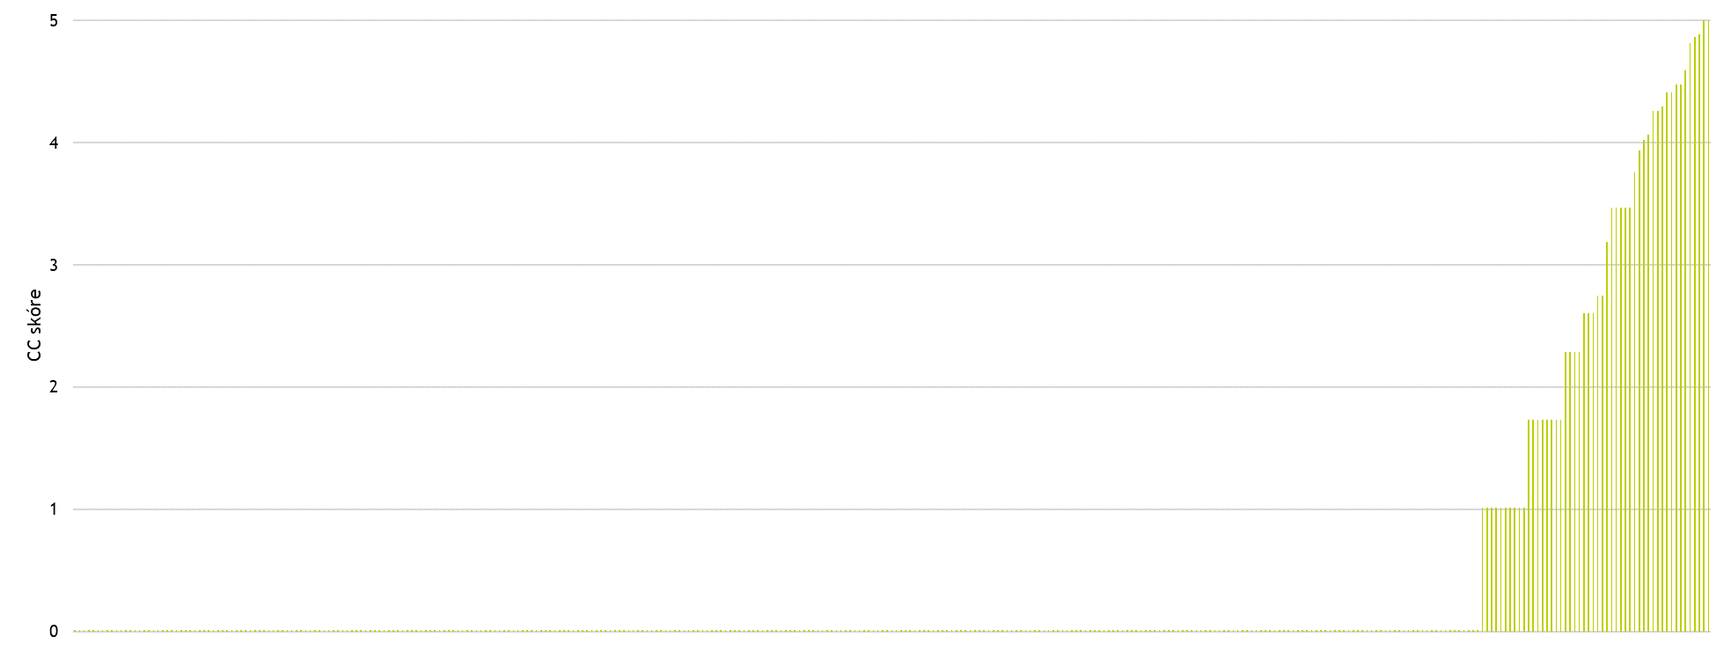
Histogram CC skóre u případů nemocnice
01-K10 - Mozkový infarkt
UKÁZKA ANALÝZY VDG
DRG skupiny: CC=0, 1-2 a 3-4
Hranice, při jejímž překročení se případ přesune do DRG skupiny s vyšší relativní vahou
…
234 případů, u nichž jsou k dosažení vyššího CC skóre nutné 2 diagnózy záv. 1 nebo 1 diagnóza vyšší záv.
71 případů, u nichž k dosažení vyššího CC skóre stačí 1 diagnóza záv. 1
9 případů těsně pod hranicí; CC skóre = [2;3)

Slide 98
Podíl případů s VDG
01-K10 - Mozkový infarkt
UKÁZKA ANALÝZY VDG
Kritéria výběru:
Benchmark vykazuje VDG ve vyšším podílu případů
V benchmarku více než 40 případů s VDG
Závažnost VDG > 0

Slide 99
Podíl případů s VDG
01-K10 - Mozkový infarkt
UKÁZKA ANALÝZY VDG
Může být rozdíl způsoben vykazováním jiných (podobných) diagnóz?
=> zkoumány diagnózy sdružené do stejné položky (tj. stejný třímístný kód)

Slide 100
Podíl případů s VDG
01-K10 - Mozkový infarkt
UKÁZKA ANALÝZY VDG
Může být rozdíl způsoben vykazováním jiných (podobných) diagnóz?
=> zkoumány diagnózy sdružené do stejné položky (tj. stejný třímístný kód)
V nemocnici vykazovány jiné podobné diagnózy se stejnou závažností, celkový rozdíl ve frekvenci v položce je pak nižší
Okluze a stenóza přívodných mozkových tepen je v benchmarku vykazována jen mírně častěji

Slide 101
Frekvence případů s VDG – po nemocnicích
01-K10 - Mozkový infarkt
UKÁZKA ANALÝZY VDG
Není frekvence v benchmarku vychýlena vykazováním v jedné nemocnici?
=> zkoumán počet vykázaných diagnóz v jednotlivých nemocnicích
Diagnóza G468 – Jiné cévní syndromy mozku… je vykazována pouze v jedné nemocnici
=> U ostatních analyzovaných diagnóz jde o významný rozdíl ve vykazování oproti nemocnici

Slide 102
Děkujeme za pozornost

